Slide 1
Gutta-percha resist dyeing
Fashion Printing
Fashion Printing
Fashion Printing

Slide 2
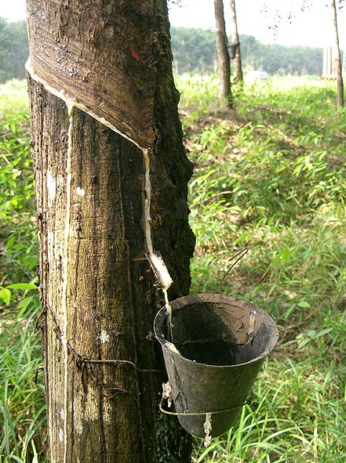
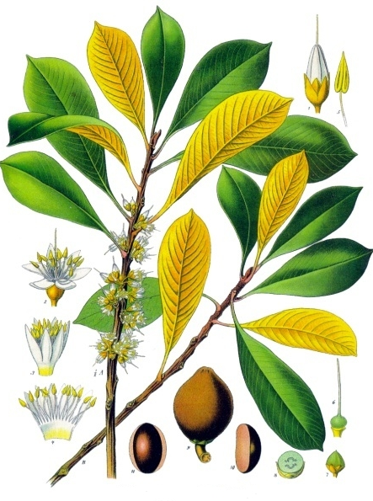
Palaquium gutta

Slide 3
Gutta-percha resist dyeing
직물 위에 납 대신 구타를 방염제로 사용하여 무늬를 표현
원리 : 납방염과 같음
구타
탄성고무 용액
구타 페르카(Gutta-percha ; 나무 송진을 말린 고무용액)에서 따온 말
파라핀과 호료작업의 결점을 보완.

Slide 4
구타의 종류
유성구타
섬세한 선을 그릴 수 있음.
방염이 완벽함.
드라이클리닝에 의해 구타가 제거
수성구타
다리미로 고착 처리하여 증열처리 후 물로 수세하면 방염제가 완전히 제거.
드라이클리닝에 강함.

Slide 5
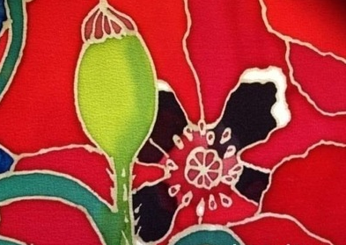
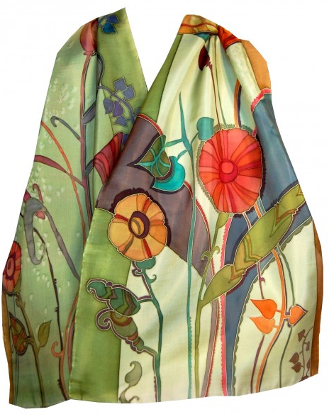
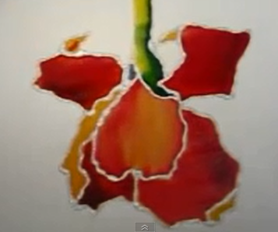

Slide 6
준비물
견직물, 산성염료, 붓, 팔레트, 수성구타, 염색틀, 압정, 다리미
염색과정
염색틀에 천을 고정하고 밑그림을 옮긴다.
옮겨진 밑그림에 구타를 사용하여 방염선을 그린다.
구타가 건조하면 염액으로 문양부분을 채색한다.
건조 후 40분간 증열처리한다.
수세하면 방염제가 제거된다.
주의
구타가 번질 수 있으므로 많은 양이 한곳에 오래 머물면 안 됨.

